Slide 1
Министерство образования Нижегородской области
Государственное бюджетное профессиональное
Образовательное учреждение
«Заволжский автомоторный техникум»
Курсовой проект
Тема: Разработка автоматизированной информационной системы для учета посещения детского сада
Разработал студент
группы ПС-19Б
Стародубов Александр
г. Заволжье, 2022

Slide 2
Введение
Не всегда дошкольные образовательные учреждения используют автоматизированные информационные системы, составляя различные документы вручную. Именно поэтому существует потребность в автоматизации работы некоторых детских садов.
Автоматизация деятельности дает возможность объединить все рабочие процессы в одном информационном пространстве.
Одним из плюсов автоматизации дошкольных образовательных учреждений является то, что повышается производительность труда и оптимизируется работа над такими рутинными вещами, как создание отчетов, оформление договоров.

Slide 3
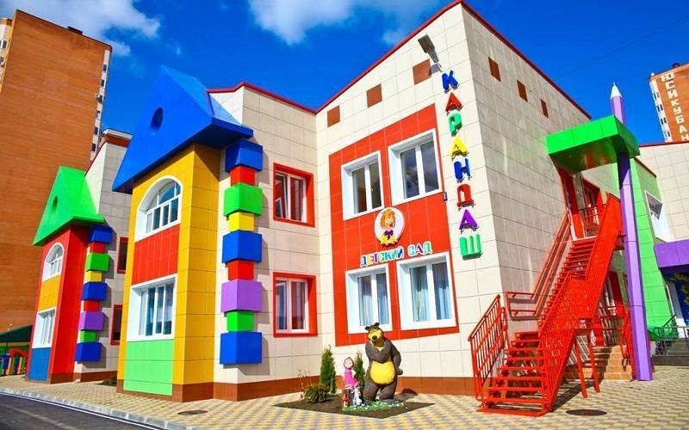
Назначение разработки
Автоматизированная информационная система учета посещаемости детского сада предназначена для минимизации затрат времени, материальных, трудовых ресурсов в ходе деятельности детского сада.

Slide 4
Требования к функциональный характеристикам
Автоматизированная информационная система учета посещения детского сада должна обеспечивать выполнение следующих функций:
  продуманный интерфейс в соответствии с руководством по стилям;
  авторизация должна обеспечивать вход по двум категориям:воспитатель - имеет ограниченный функционал ведения базы данных, заведующий - имеет полный доступ к ведению базы данных;
  ведение и редактирование данных: добавление, удаление, редактирование;
  просмотр информации: о воспитанниках, о сотрудниках, о родителях;
  контроль переполнения группы;
  оформление договора об оплате услуг;
  оформление отчета об посещаемости: день, месяц;
  поиск информации с использованием фильтра: по статусу, по дате.

Slide 5

Входные и выходные данные
  Входная информация:
  личные данные: воспитанников, родителей, персонала;
  Выходная информация:
  договор оплаты услуг;
  отчеты посещаемости.

Slide 6
Системные требования
Минимальные системные требования:
  не ниже Windows 7;
  тактовая частота процессора – 2 ГГц;
  объем оперативной памяти 2 Гб;
  объем свободного дискового пространства не менее 500 МБ;
  разрешение монитора 1366х768;
  наличие устройства чтения компакт-дисков.

Slide 7
Требования к программной документации
Основными документами регламентирующие разработку системы являются (в ходе разработки программы должны быть подготовлены):
- текст программы;
- пояснительная записка;
- руководство пользователя.

Slide 8
Проектирование
Структурное
Объектно-ориентированное

Slide 9
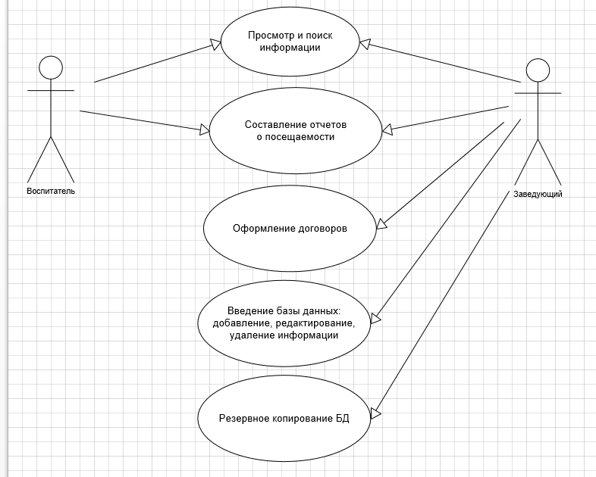
Диаграмма вариантов использования

Slide 10
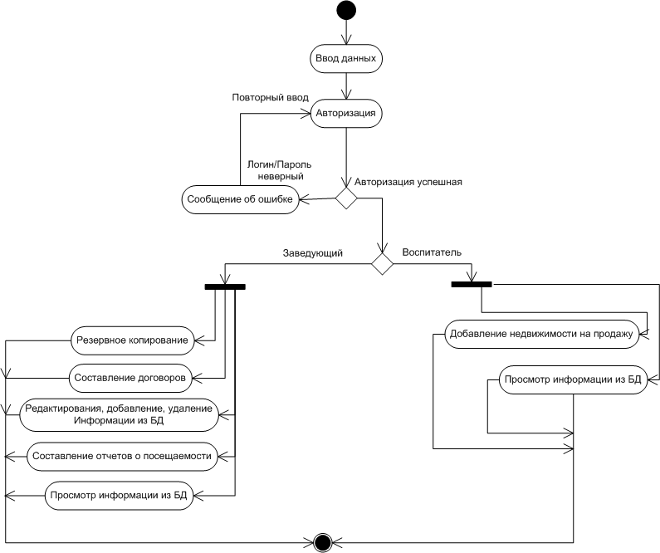
Диаграмма деятельности

Slide 11
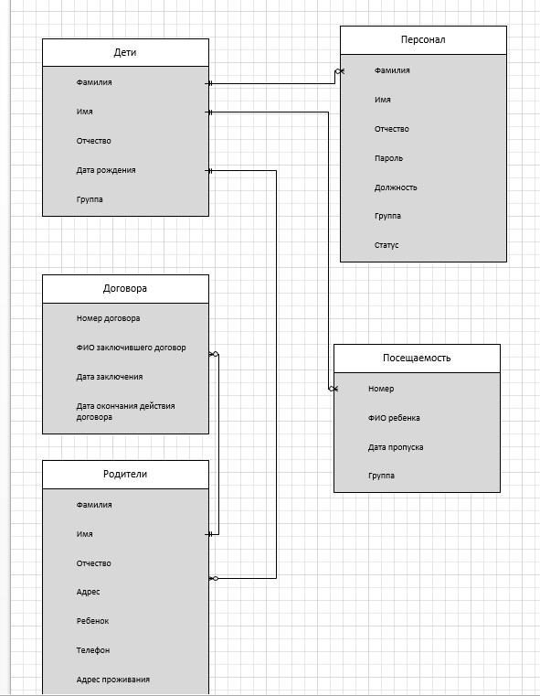
ER-диаграмма

Slide 12
Прототип
При проектировании программного продукта был выбран горизонтальный прототип, так как его используют, когда необходимо прояснить нечёткие требования, имеющие многоальтернативную реализацию. Для горизонтальных прототипов не обязательно использовать программную среду реализации, в которой будет разрабатываться конечный вариант системы.
Также горизонтальный прототип помогает визуально смоделировать макет разрабатываемого программного продукта, не беря во внимание его функциональные характеристики

Slide 13




Выбор средств разработки

Slide 14
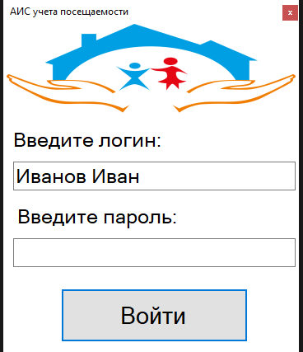
Программные модули

Slide 15
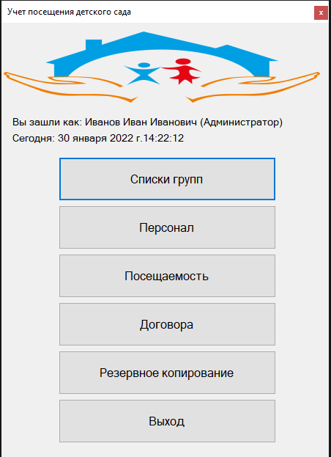
Программные модули

Slide 16
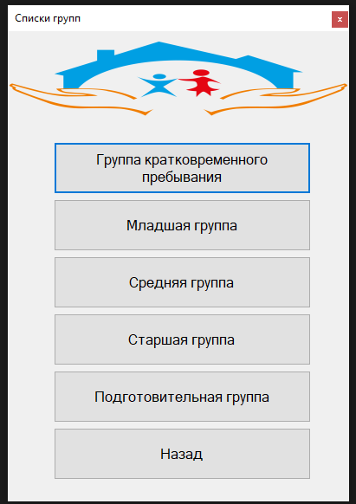
Программные модули

Slide 17
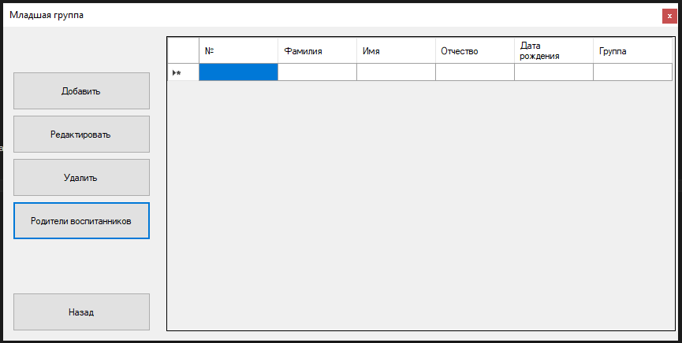
Программные модули

Slide 18
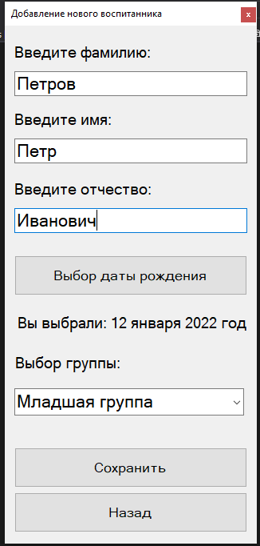
Программные модули

Slide 19
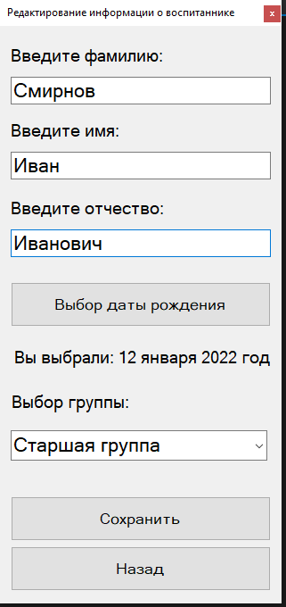
Программные модули

Slide 20
Программные модули

Slide 21
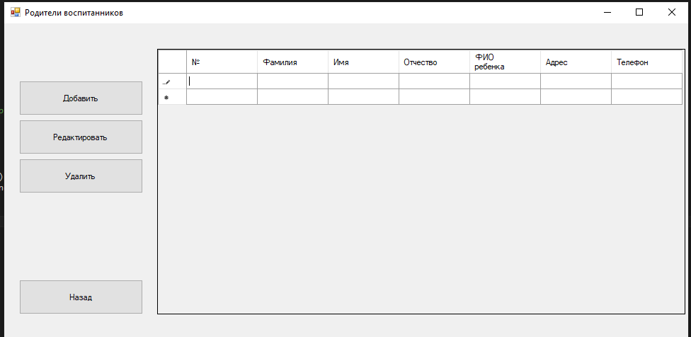
Программные модули

Slide 22
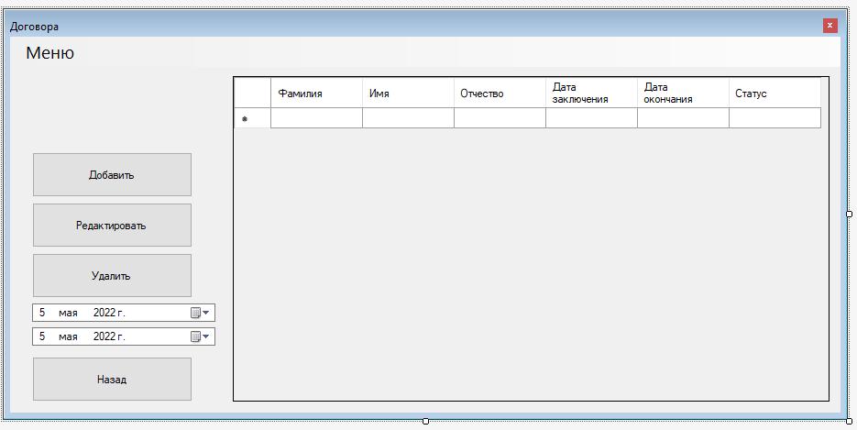
Программные модули

Slide 23
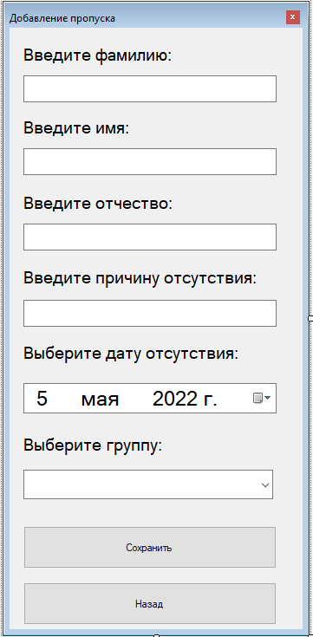
Программные модули

Slide 24
Заключение
В ходе выполнение курсового проекта была разработана автоматизированная информационная система учета посещаемости детского сада.
Программный продукт содержит все заявленные требования, которые были поставлены на этапе постановки задач.
авторизация должна обеспечивать вход по двум категориям: воспитатель - имеет ограниченный функционал ведения базы данных, заведующий - имеет полный доступ к ведению базы данных;
ведение и редактирование данных: добавление, удаление, редактирование;
просмотр информации: о воспитанниках, о сотрудниках, о родителях;
контроль переполнения группы;
оформление договора об оплате услуг;
оформление отчета об посещаемости: день, месяц;
поиск информации с использованием фильтра: по статусу, по дате.
В дальнейшем возможна доработка программы: улучшение

